Slide 1
Azure Cloudcamp
Andrés Londoño

Slide 2




Contacto
Andrés Londoño
MSPartner and Influencer
@andreslon
geeklon
andreslonblog.blogspot.com

Slide 3
El Repositorio
github.com/Ninja-Labs/azure
→ 8. WebApps MVC 5 and Javascript fwks → Lab 1

Slide 4
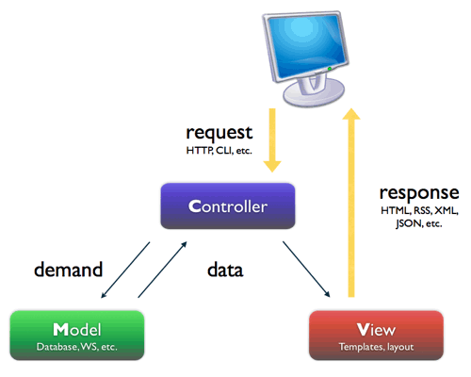
ASP.NET MVC 5
ASP.NET MVC es la plataforma de desarrollo web de Microsoft basada en el conocido patrón Modelo-Vista-Controlador. Es gratuita, Open Source, está incluida de serie en Visual Studio y aporta interesantes características a la colección de herramientas del programador Web.

Slide 5
Angular Js

Slide 6

AngularJs
AngularJS es un framework MVC de JavaScript para el Desarrollo Web Front End que permite crear aplicaciones SPA (Single-Page Applications). Entra dentro de la familia de frameworks comoBackboneJS o EmberJS.

Slide 7
Application Insights

Slide 8
Application Insights
Detecte problemas, resuelva problemas y mejore continuamente sus aplicaciones. Diagnostique rápidamente cualquier problema en su aplicación activa. Sepa lo que sus usuarios hacen con ella.
Actualmente se admiten aplicaciones de iOS, Android y Windows; aplicaciones web de J2EE y ASP.NET, y servicios de WCF. Las aplicaciones web se pueden ejecutar en Azure o en sus propios servidores locales. El SDK de JavaScript se ejecuta en cualquier página web.

Slide 9
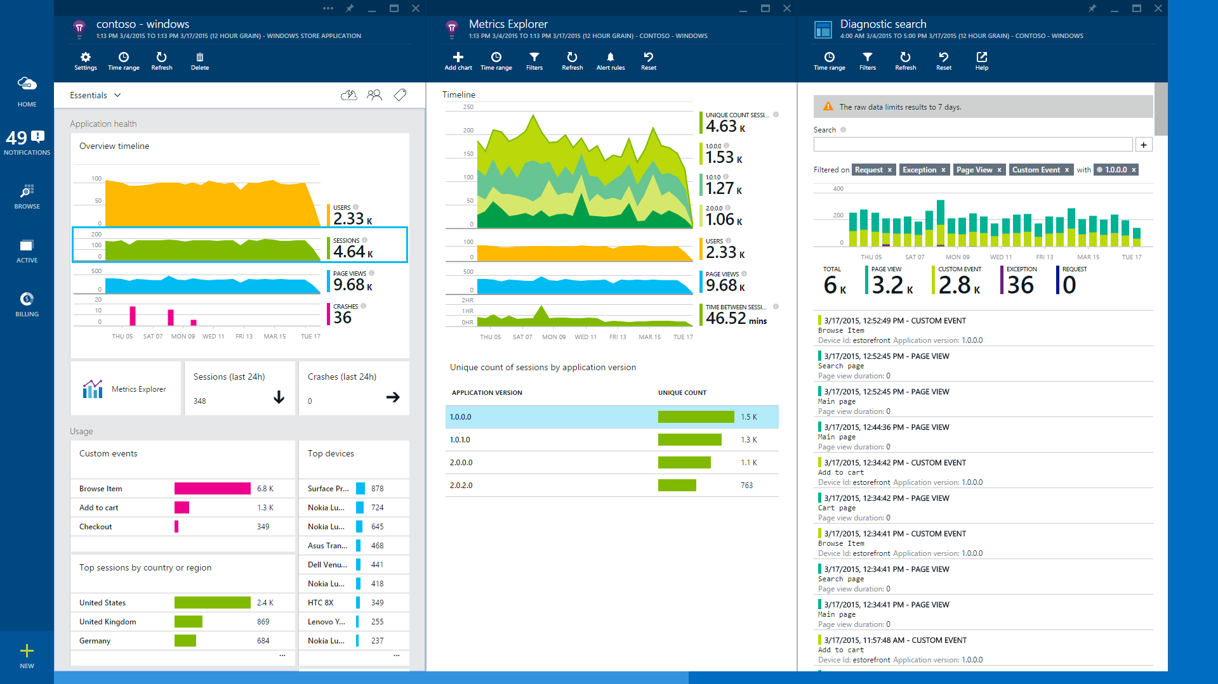
Application Insights

Slide 10
¿Listos para el Lab?

